Slide 1


安全衛生推進者養成講習会
第１章 安全管理
（P９～P６０）
令和３年 ６月２５日
神奈川労務安全衛生協会厚木支部

Slide 2
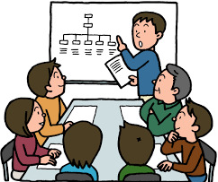
第１章でお話すること
１．安全衛生推進者
の役割と職務
２．安全衛生管理の進め方
３．安全衛生活動
４．労働災害の原因調査
と再発防止対策

Slide 3
１ 安全衛生推進者の
役割と職務

Slide 4
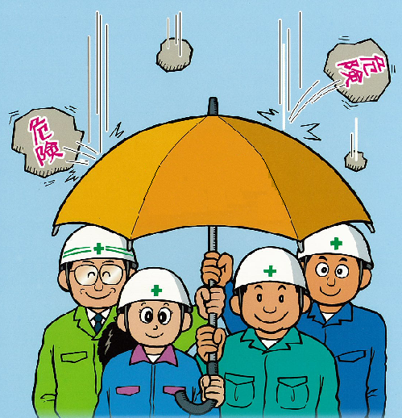
産業安全の目的は・・・
働く人が、
「その日の仕事についた身体の状態のままで、その日の仕事を終える｣ こと

Slide 5
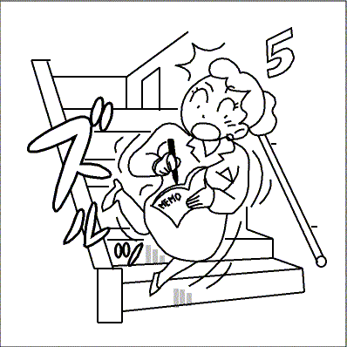
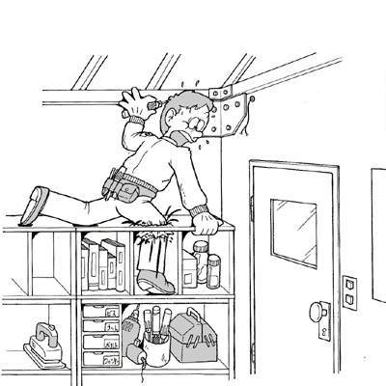
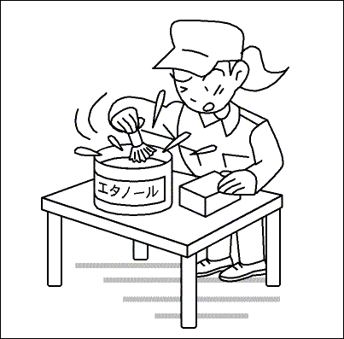
労働災害とは
労働安全衛生法第２条１号
労働者の就業に係る建設物、設備、原材料、
ガス、蒸気、粉じん等により、又は作業行動
その他業務に起因して、労働者が負傷し、疾
病にかかり、又は死亡することをいう。

Slide 6
安全配慮義務とは
事業者が労働者を雇い入れる際に、「当該労働者
に危害を蒙らせて労働能力を低下させることがない
よう生命と健康を守りながら就労させるべき義務」
労働災害の発生⇒安全配慮義務違反
関連法規 民法第４１５条 債務不履責任 民法第７０９条 不法行為
刑法第２１１条 業務上過失致死傷
※安全配慮義務を果たすため取り組み等
①労働安全衛生法令を遵守すること。
②行政指導、労働基準監督署の監督指導事項を遵守すること。
③現場労働者・責任者等からの指摘事項への必要な措置をとること。
④危険を防ぐための具体的な教育の実施と不安全行動を認容しない指導
を行うこと。
⑤危険予知活動、リスクアセメントと、それらに基づく具体的な労働災
害防止対策の実施等に組織的に取り組むこと。など

Slide 7
メンタルヘルスと企業責任
過労による自殺に対して
安全配慮義務違反が初めて
認められた損害賠償請求事件
最高裁
「使用者は、業務の遂行に伴う疲労や心理的
負荷等が過度に蓄積して労働者の心身の健康
を損なうことがないよう注意する義務を負う」
事業者は労働者の健康状態を常に把握し、業務の
負荷による健康状態の増悪を防ぐための措置をとる

Slide 8
労働災害に対する責任の範囲
①無過失責任
結果責任
②安全配慮義務
予見・予測出きるもの
については責任を負う
③安衛法違反
安衛法違反があった場
合に責任を負う
（刑事責任）
①
②
③
安
安衛法
違反
務
無
任
全
義
過
配
慮
責
失

Slide 9
安全軽視は
企業の命取り
土台が軟弱だと・・
生産・販売・サービス
安全
大企業も
ひっくり返る
生産・販売・サービス
安 全
生産・販売・サービス
安全の土台を堅固にする
安全

Slide 10
災害発生の場合の責任
１
2
3
4
刑事責任
民事責任
社会的責任
行政処分
監督署
労働安全衛生法
違反
警察署
業務上過失致死傷
違反
賠償請求
安全配慮義務
違反
損害賠償責任
CSR
企業の社会的責任
取引や入札停止
（公共事業の場合等）
地域住民への
損害賠償責任
不買や採用
への影響
操業停止
機械・設備
使用停止
命令
作業停止
命令
法令違反
是正勧告
いったん大事故、公害、重大不良が発生すれば今まで築き上げた信用も崩れる

Slide 11
厚生労働省HP
働き方改革
（基準法・安衛法等の改正：H30.7）
長時間労働削減に向けた取組
長時間労働削減推進本部
労働基準関係法令違反に係る公表事案 ※毎月公表される
神奈川労働局のHPでも県内の公表事案は見ることが出来る。

Slide 12
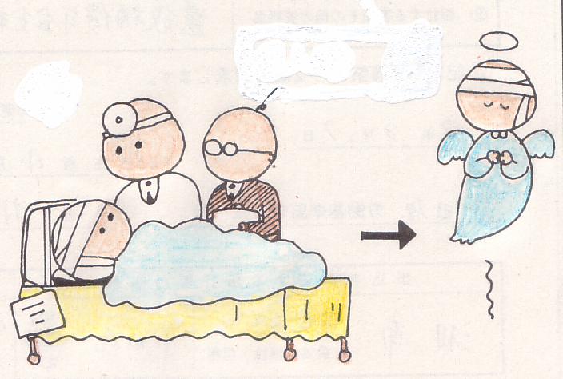
両罰規定
災害発生
実行行為者
事業者等
事業者のために行為する
それぞれの職責にあるもの
最高責任者・・・社長
工場長、作業所長、部長
課長、安全衛生推進者、
職長、他
法人又は個人経営者
双方が罰せられる

Slide 13
１．安全衛生推進者の役割と職務
テキストP9
（１）労働災害の発生状況
ア 全産業における状況
S４７年 労働安全衛生法施行

Slide 14
令和２年 事業場規模別死傷災害発生状況
休業４日以上の死傷病者
２４，４６６人
１２，６４２人
２１，０６３人
１３１，１５６人
昨年１２５，６１１人
１９，５６３人
３３，６８９人
１９，７３３人

Slide 15
令和２年 事故の型別労働災害発生状況
休業４日以上の死傷病者（この内、第三次産業が６６,９５９人）
３０，９２９人
１３１，１５６人
昨年１２５，６１１人
２０，９７７人
７，５９２人
１９，１２１人
１３，６０２人

Slide 16
イ 第三次産業における状況
テキストP10
・死亡者数は全産業の４分の１
・死亡者は「商業」「清掃・と畜」「接客・娯楽」「警備
業」の順に多く、この４業種で約６割を占めている。
・事故の型別にでは「交通事故（道路）」「墜落・転落」
「火災」の３つで約６割占めている。
・死傷者数（休業４日以上）が近年増加傾向で、全産業に
占める割合も年々高くなっている。
・死傷者数約６万人のうち、業種別では「商業」「保健衛
生業」「接客・娯楽業」の３つの合計で約７割、事故の
型別では「転倒」「動作の反動・無理な動作」「墜落・
転落」の３つの合計で６割となっている。
・休業４日以上の業務上疾病は、最近４千人となっており、
そのうち７割が「災害性腰痛」で、このほか「異常温度
条による疾病（熱中症を含む）」「病原体による疾病」
などが発生している。

Slide 17
働く人の生命と安全を守
ることは事業者の責務
（２）安全衛生推進者の役割
テキストP11
ア 事業者の安全配慮義務と安全衛生推進者
事 業 者
安全衛生推進者
（事業者が選任）
安全衛生関係業務を具体
的に担当してくれる人
（安全衛生スタッフ）
労働の対価
安全配慮義務
指揮命令権
労務提供
●職長（現場の管理・監督者）
社 員
労働災害防止

Slide 18
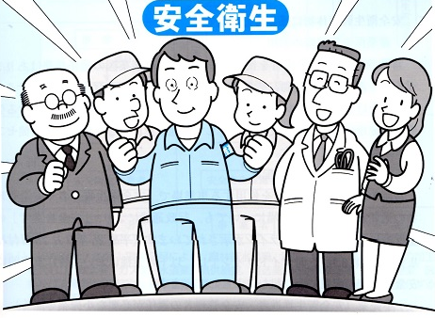
安全衛生推進者業務
１．安全衛生教育
新入社員、中途採用等、管理職、
一般職、その他の教育
２．年間活動計画の作成
安全週間、労働衛生週間、
年末年始無災害運動、
交通安全運動、外部研修、
内部研修、作業環境測定など
３．健康診断の実施
雇い入れ時、定期、特定、特殊、
海外派遣などの健康診断
４．設備等の事前審査
設備の導入・異動・変更・廃棄
５．労働災害等の調査等
原因・災害対応（家族・関係
部署・病院・労働基準監督署・
警察署・消防署）
６．その他
労働安全衛生法、労働者災害補
償保険法等、関係法令に基づく
諸処理

Slide 19
テキストP12
労働者数１０人以上５０人未満の事業場においては
安全衛生推進者を選任しなければならない。
（労働安全衛生法第１２条の２）
イ 安全衛生管理体制における留意事項
（ア）安全衛生管理体制に係る努力義務等
① 産業医や保健師の利用
・産業医や保健師に労働者の健康管理の一部または全部を行わ
せるよう努めなければならないこことされているので、労働
者の健康確保のために「地域産業保健センター」を活用する
② 安全推進者の配置（参考）
・安全推進者の配置について行政通達によりガイドラインが示
されている。重点的に安全推進者の配置に取り組む業種は、
「小売業（安全衛生推進者・安全管理者の選任が必要な小売
業を除く）」「社会福祉施設」「飲食店」である。

Slide 20
参考：地域産業保健センターについて
●県央地域産業保健センター
厚木市中町１－８－２４ リバーサイドビル６０２
TEL：０４６－２２３－８０７２
対象地域：厚木市・大和市・海老名市・座間市・
綾瀬市・愛川町・清川村
利用できる方：従業員５０人以下で産業医がいない事業者
内容：産業医による無料健康相談・保健指導
（長時間労働面接指導、メンタルヘルス対策、
生活習慣病予防、健康診断の事後措置対応
等、労働衛生管理の支援）

Slide 21
（イ）総合的な安全衛生管理
テキストP14
① 請負労働者の安全衛生確保（親企業、請負企業の混在作業）
法規定指導・是正の指示
元方（親企業）
の責任者
※注文者の義務
請負企業
の責任者
是正の指示に従う
製造業における元方事
業者による総合的な安
全管理のための指針参
照。
作業間の連絡・調整
「元方事業者が講ずべき措置対策」を確実に実行
労働災害の防止
クレーン等の合図の統一、有機溶剤等の容器の集積箇所の統一、
警報の統一などもある。また、「化学設備の改造、改修時の情報
提供」が定められた。

Slide 22
化学設備等の改造等の作業における設備の分解または設備の
内部への立ち入りを請負労働者に行わせる場合の安全確保
元方（親企業）
の責任者
作業開始前に危険性・有害
性等を記載した文書を交付
請負企業
の責任者
・当該設備で製造し、取り扱う化学物質等の危険性
および有害性
・当該作業の安全衛生上の注意点
・当該作業について講じた安全衛生確保の措置
・事故発生時の応急措置
引火・爆発・酸欠・急性中毒等の労働災害の防止

Slide 23





ＧＨＳ（Globally Harmonized System)
（化学品の分類および表示に関する世界調和システム）
における絵表示例－１（P77参照）
火薬類
自己反応性化学品
有機過酸化物
可燃性・引火性ガス
可燃性・引火性エアゾール
引火性液体、可燃性固体
自己反応性化学品
自然発火性液体、自然発火性
固体、自己発熱性化学品、水
反応可燃性化学品、有機過酸化物
支燃性・酸化性ガス
酸化性液体
酸化性固体
高圧ガス
水性環境有害性

Slide 24




ＧＨＳ（ Globally Harmonized System)
（化学品の分類および表示に関する世界調和システム）
における絵表示例－２（P77参照）
急性毒性（区分1-3）
急性毒性（区分4）、
皮膚腐食性・刺激性（区分2）、
眼に対する重篤な損傷・眼刺
激性（区分2A）、皮膚感作性、
特定標的臓器・全身毒性（単
回ばく露）（区分3）
呼吸器感作性、
生殖細胞変異原性、
発がん性、
生殖毒性、
特定標的臓器・全身
毒性（単回ばく露）
（区分1－2）、
特定標的臓器・全身
毒性（反復ばく露）、
吸引性呼吸器有害性
金属腐食性物質
皮膚腐食性・刺激性（区分1A-C）、
眼に対する重篤な損傷・眼刺激性（区分1）
※太字は物理化学的危険性

Slide 25
② 派遣労働者の安全衛生管理
テキストP14
派遣元
派遣先
安全衛生の統括管理者
安全衛生の統括管理者
連絡調整
連絡調整
派遣元責任者
連絡調整
派遣先責任者
※統括管理者とは：総括安全衛生管理者・安全管理者・衛生管理者・事業主等
※安全衛生法の「派遣元が責任を負う事項」、「派遣先が責任を負う事項」は
第６章の３「労働者派遣法の概要」（テキストＰ19３）を参照。
※派遣労働者が被災した場合は、派遣先・派遣元の事業者はそれぞれ、労働者
死傷病報告を所轄労働基準監督署に提出しなければならない。（P191）

Slide 26
③ 建設業・造船業（特定元方事業者）の安全衛生管理
建設業のＪＶ（共同企業体）
建設業・造船業（50人以上）
ジョイントベンチャー（ＪＶ）
２つ以上の事業者が同一の場所
で共同連携して仕事をする
ジョイントベンチャーの届け出
労働者は届け出企業の労働者とさ
れ労働安全衛生法が適用される
労働災害の防止
下請け事業場の労働者が混在
して働く作業現場
統括安全衛生責任者・元方安全
衛生管理者の選任
下請け事業場の安全衛生責任者
元方事業者との連絡調整
協議組織の運営等
労働災害の防止
テキストP14

Slide 27
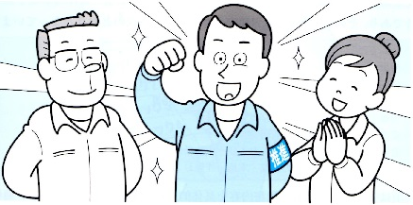
（３）安全衛生推進者の選任
テキストP15
選任にあたっての要件（代理者も同じ）
① 事業場における生産態様の
全般に精通していること
・労働災害は作業現場で起きるの
で、現場の環境下に精通してい
ることが大事である。
② 安全衛生についての理解と
熱意があること
・ひたむきな情熱とたゆまざる努
力で安全衛生活動を推し進め、
努力と創意工夫で安全衛生推進
者の職務を果たすことが大事で
ある。
③ 労使双方から信頼
されていること
・安全衛生活動の推進役
である安全衛生推進者
は、労使双方から信頼
されることが大事であ
る。

Slide 28
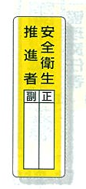
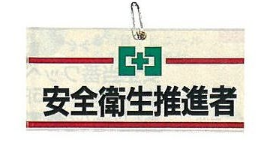
安全衛生推進者等の氏名の周知
テキストP16
作業場の見やすい箇所に掲示する等により
関係労働者に周知する。（安全衛生規則１２条の４）
ＥＮＤ
例：腕章
例：掲示ステッカー

Slide 29
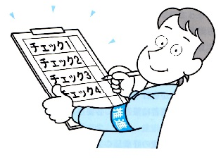
（４）安全衛生推進者の職務
テキストP16
ア 職務の概要
① 労働者の危険または健康障害を防止するための措置
② 労働者の安全または衛生のための教育の実施
③ 健康診断の実施その他健康の保持増進のための措置
④ 労働災害の原因の調査および再発防止対策
⑤ 安全衛生に関する方針の表明
⑥ 危険性または有害性等の調査および
その結果に基づき講ずる措置
⑦ 安全衛生に関する計画の作成・実施・評価および改善
関係法令
・労働安全衛生法第１０条
・労働安全衛生規則第３条の２

Slide 30
ラインで働く人たちの協力を得て、以下の
安全衛生の職務を確実に実行すること。
テキストP17
（ア）施設、機械、設備等（安全装置、労働衛生関
係設備、保護具等含む）の点検および使用状
況の確認ならびにこれらの結果に基づく必要
な措置に関すること
・施設、機械、設備等の使用過程における異常状態を早期に発見す
るため、できるだけ頻繁に現場を巡視する。異常状態に対しては、
速やかに事業者に報告して是正措置を講じる。
・労働災害発生の危険性の度合いが大きい場合は、是正措置が講じ
るまで使用を停止する。
・安全装置、労働衛生関係設備、保護具はその種類に応じ点検の周
期を定め、一定の基準に従って点検行う（経年変化による損耗）。
・不具合がある場合は新しいものに交換することも必要である。
・建設工事現場は日々、現場の様子が変わるので頻繁に巡視し、異
常の有無を確認し、異常がある場合は即是正措置を講じる。

Slide 31
（イ）作業環境の点検（作業環境測定を含む。）お
よび作業方法の点検ならびにこれらの結果に
基づく必要な措置に関すること
テキストP18
・有害業務の行われている作業場は、法令の規定に沿って定期的な作
業環境測定を実施し、その結果を踏まえた措置をとる。
・できるだけ頻繁に職場巡視を行い、作業環境が好ましくない状態に
なっていないかどうかを日々確認する。好ましくない状態に対して
は、事業者に報告して必要な是正措置を講じる。また、再発しない
ように根本的な対策を考える。
・できるだけ頻繁に職場巡視を行い、作業方法が適切に行われている
かどうかを確認するとともに、不適切な作業方法に対しては、事業
者に報告して必要な是正措置を講じる。また、適切な作業方法を手
順化し、作業者に実行させる。
（労働者の疲労、腰痛、有害業務の時間管理など）
※詳細は「第3章 作業環境管理と作業管理」で説明

Slide 32
（ウ）健康診断および健康の保持増進のための
措置に関すること
※「第４章 健康の保持増進」で説明
テキストP19
（エ）安全衛生教育に関すること
※「第５章 安全衛生教育」で説明
テキストP20
（オ）緊急時における措置に関すること
・防火、防災（通報、初期消火、避難誘導：地震対策含む）訓練を
計画し実施する。（外部の専門家の指導を受けることや、他の事
業場と協力して地域別に行うことも考慮する。）
・救急救命講習を受講することが望ましい。
（労働災害による負傷者の手当て、急性疾病者の手当てに対処す
るため、救急処置が適切に行われるよう日頃から準備しておく
ことが望ましい。また、必要な用具、備品を補充するなど日頃
から準備しておくこと）
テキストP20

Slide 33
（カ）労働災害の原因の調査および再発防止対策
に関すること
・「第１章 ３ 労働災害の原因調査と再発防止対策」で説明
テキストP2１
（キ）安全衛生情報の収集および労働災害、疾病・
休業等の統計の作成に関すること
・労働災害防止対策を推進するため、安全衛生についての資料や情報
（法令改正、技術情報、改善事例、災害事例など）を広く収集し、
これを活用する。
・労働災害や疾病の発生、休業の状況、作業環境の状況など基本的な
統計資料の整備を図り、比較検討することで問題点や対策を講じる。
テキストP22
（ク）関係行政機関に対する安全衛生に係る各種報
告、届出等に関すること
・事故報告、労働者死傷病報告、計画の届出、健康診断結果報告など
労働基準監督署等に提出することが事業者に義務付けられているで、
期限までに提出する。
テキストP22
テキストP17～P19

Slide 34
イ ラインとの協力
テキストP22
安全衛生推進者はラインに対して
・安全衛生についての情報や資料の提供
・安全衛生点検その他の安全衛生活動状況の監視
と改善要請（未実施の場合）
・共通的な事項に関する安全衛生教育の実施
などの支援を行い、ラインの職長その他の現
場監督者と協力体制を確立し安全衛生活動を
推進することが大切である。

Slide 35

ウ 労働者の意見の反映
テキストP23
企業における安全衛生管理は事業者責任であるが、
円滑に推進するためには現場作業者の協力なしで
は困難である。
事前の議題・資料を配布が望ましい
安全または衛生に関する事項に
ついて、「関係労働者の意見を
聴くための機会を設ける」よう
労働安全衛生規則第２３条の２
に定められている（以下、安全
衛生委員会等という）。
労働者側
会社側
出席者：事業者（これに代わる人）、関係労働者代表者等
（選任可）、関係管理監督者、安全衛生推進者など

Slide 36
意見を聴くべき事項等：
①労働者の危険または健康障害を防止するための基本的対策に関すること
②労働者の健康の保持増進を図るための基本対策に関すること
③発生した労働災害の原因の調査と再発防止対策に関すること
④安全衛生に関する規程の作成に関すること
⑤安全衛生に関する計画の作成、実施、評価および改善に関すること
⑥安全衛生教育の実施計画に関すること
⑦危険性または有害性等の調査（リスクアセスメント）およびその結果に
基づき講ずる措置に関すること
⑧労働者に危険もしくは健康障害を生じるおそれのある化学物質の有害性
等の調査およびその結果に基づく対策の樹立に関すること
⑨作業環境測定の結果およびその結果の評価に基づく対策の樹立に関する
こと
⑩健康診断の結果およびその結果に対する対策の樹立に関すること
⑪労働者の健康の保持増進を図るため必要な措置の実施計画の作成に関す
ること
⑫長時間にわたる労働による労働者の健康障害の防止を図るための対策の
樹立に関すること
⑬労働者の精神的健康の保持増進を図るための対策の樹立に関すること
⑭行政機関から文書で指摘された事項で安全衛生に関すること
テキストP23-24

Slide 37
２ 安全衛生管理の進め方

Slide 38
２．安全衛生管理の進め方
テキストP25
（１）安全衛生計画
ア 安全衛生計画の必要性
安全衛生管理の目的は労働災害をなくし安全で快適
な職場をつくることである。目的を達成するために
は安全衛生計画が必要であり、主な内容は次の通り
である
①安全衛生管理に関する課題を把握すること
②事業場等の管理目標の方向性を統一すること
③管理目標を明確にすること
（目標は数値化すると良い）

Slide 39
イ 安全衛生計画のたて方
テキストP26
（ア）事業者の責任と安全衛生推進者の役割
・事業者は安全衛生管理の最高責任者として、企業または事業場
の安全衛生に関する基本方針を明確に示さなければならない。
・基本方針が示されない場合は、事業者に対して基本方針を示す
ようアドバイスする。
・安全衛生推進者は基本方針のもと、第一線の担当者として安全
衛生計画の作成をはじめ、安全衛生管理を推進する。
（イ）現状把握
・職場の実態を把握し、それに対する適切な対応手段を考える。
① 過去にどのような災害が発生したか
② 安全衛生点検や職場巡視で見つかったリスクはどのような
ことか
③ 日常の仕事の中で問題になっているような行動はないか
・自分の目で見るばかりでなく、労働者の意見を聞くなど、全員
参加で進めることが望ましい。
・リスクについてはリスクアセスメントの実施が好結果に繋がる。

Slide 40
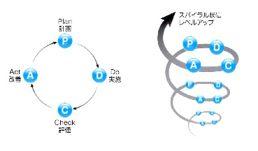
（ウ）目標の設定と具体化
・現状の把握により明らかになってきた安全衛生上の課題を解決
するため、「何を」「いつまでに」「どのように」を明確にし
目標を設定する。
・目標が確実に実行されるよう、責任者や参加者、担当部署など
を決め、必要に応じ中間目標を加える等、内容を具体化する。
・分かりやすいスローガンなどを決定し、標題として掲げるのも
よい
テキストP27
（エ）実施結果のチェック
・１年間実行してきた安全衛生
計画とその結果は、次年度計
画を立てるのに役立たせる。
ＰＤＣＡのサイクルを回し、
職場の安全衛生レベルを引き
上げていくことが安全衛生推
進者として最も重要である。

Slide 41
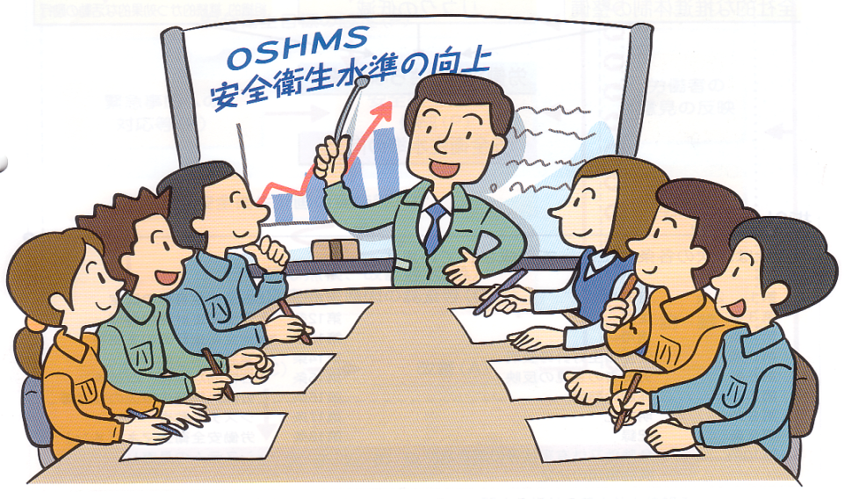
（２）労働安全衛生マネジメントシステム
テキストP28
事業者が労働者の協力の下で、
計画（Ｐ）→実施（Ｄ）→評
価（Ｃ）→改善（Ａ）の一連
の過程を定めて、連続的かつ
継続的な安全衛生管理を自主
的に行なうことで労働災害の
撲滅と快適な職場を形成する。詳細は第２章（Ｐ８２）参照
マネジメントシステムによる安全衛生活動をより有効に
機能させるためには、安全衛生管理の中で労使一体とな
った取り組みとし、活動を担う人材を確保し運用してい
く必要がある

Slide 42
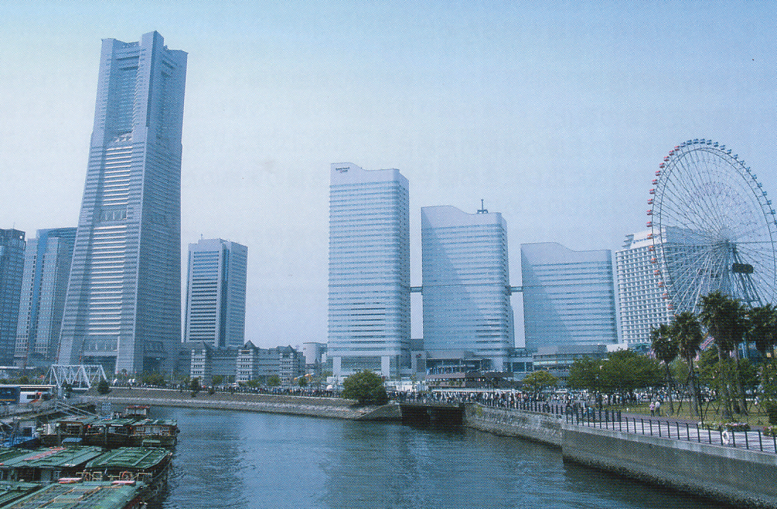
労働安全衛生マネジメントシステムの指針公表（平成１１年）
その目的
労働安全衛生マネジメントシステムの導入
自主的安全衛生活動の促進
潜在的危険性の低減・組織的管理の浸透
労働災害のさらなる減少
安全衛生水準の向上

Slide 43
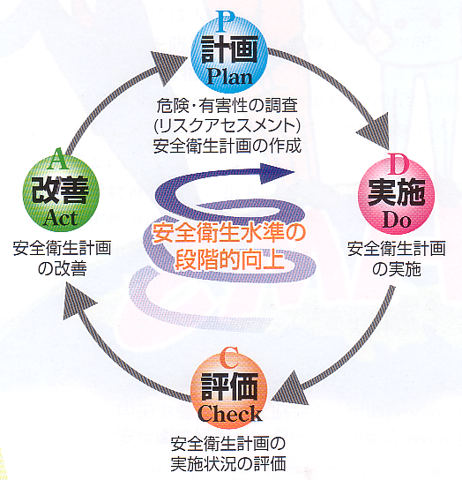
テキストP28
連続的・継続的な安全衛生管理

Slide 44
二つの災害ゼロ・・・
安全衛生管理体制
本質安全化
有害物の代替指向
真の災害ゼロを目指して
自主的な努力が大切
運のいい災害ゼロ
真の災害ゼロ
潜在的な
危険有害要因が
残っている
危険有害要因が
排除されている
災害発生の可能性
大
災害発生の可能性
小

Slide 45
（３）安全衛生点検の実施
テキストP28
ア 安全点検制度
（ア）点検の実施者
・安全点検は機械設備などに不安全な状態がないかどうかを点検す
ることなので、職場の事情を一番よく知っており、かつ、不安全
な状態を修復する責任を持つ職長など現場を監督する立場にある
者や労働者に実施させることが望ましく、最も効果的である。
・特定自主検査は厚生労働省令で定める資格を有する労働者に行わ
せるか、または登録を受けた検査業者に行わせなければならない。
（イ）点検の時期
・事業場が自主的に行う安全点検の時期（周期）は、点検対象、作
業内容、安全面からみた緊急度などに応じて異なるので、予め適
切に定めておく。
・法定の安全点検（定期自主検査、特定自主検査、作業開始前点検、
地震や台風後の点検、性能検査等）については、法定の周期に適
合していなければならない。

Slide 46
イ 安全点検の結果に基づく欠陥の修復
重大欠陥
テキストP30
使用停止
即修理
安全
点検
欠陥
欠陥
軽微欠陥
・是正措置は計画的にかつ確実に
行うこと。
・修復した結果は必ず責任者が確
認すること。
・点検結果は３年間保存すること。
即修理
応急措置

Slide 47
ウ 安全点検の実施
テキストP30
（ア）点検基準
・点検対象ごとに、点検方法、項目および判断基準を明確に定めて
おく。
・点検基準は、安全関係法令や自主検査指針で定められている事項
のみでなく、自主的な安全基準、災害事例などから導き出された
対策などを織り込み、災害防止上実行を上げられるものとする。
（イ）点検にあたっての留意事項
① 関係者に点検の意義を理解させ、協力を求める
② 職場のあらさがし的な態度や方法は避ける
③ 点検者は、服装、態度などについて模範を示す
④ 過去に災害の原因となった箇所を再度点検する
⑤ 他の同種の設備に発見された不安全状態が、点検対象の機械設備
にないか確認する
⑥ 作業性重視で安全を犠牲にしている箇所を見逃さない
⑦ 小さな危険も見逃さない。チェックリストを活用する
⑧ 欠陥を指摘するだけなく、良いことは評価すること。

Slide 48
（ウ）チェックリストの作成
・安全点検の際に、点検項目に見落としがないよう、点検項目を
一覧できるように作成し、点検結果を記入する欄も設ける。
・その場で気づいた内容について記載するように、空欄を余分に
設けることも考慮する。
・チェックリストを作成するには、次のような事項に留意する。
① チェックリストの記述は、具体的であること。
② チェックリストの記述内容は、点検者が容易に理解できる
ものとすること。
③ 作成するチェックリストは通常、何種類にもなるが、でき
るだけ様式を統一すること。
④ チェックリストには、「点検項目」「点検内容」「判定基
準」、その他点検に必要な項目を盛り込むこと。
※安全点検表（チェックリスト）例はＰ３３～Ｐ３４（研削盤・
移動はしご）を参照。
テキストP31

Slide 49
３ 安全衛生活動

Slide 50
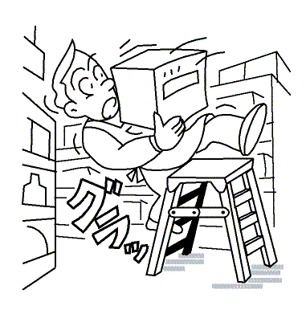
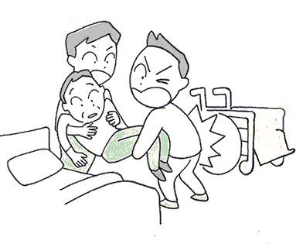

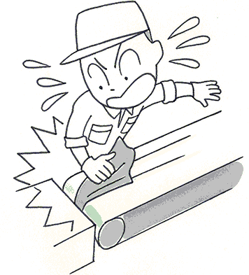
３．安全衛生活動
テキストP35
（１）安全衛生活動の基本
※ 災害は防げる
・労働災害は人と物との接触によって
生じるものである。
・労働災害発生要因（不安全状態・不
安全行動）を排除すれば、災害は防
げる。
※ 自主的な努力が大切
労働安全衛生法の最低基準や技術上
の指針に満足することなく、自主的
活動の努力により安全衛生水準を高
めることが大事である。
今日一日、自分はけがをしない、他人もけがをさせない！

Slide 51
基本的な災害発生のしくみ
事故の型
物的原因
物（環境含む）
現象
（災害）
不安全
不衛生
な状態
起
因
加
害
接触
管理責任
安全衛生管
理上の欠陥
直接原因
間接原因
不安全
不衛生
な行動
人
第三者を含む
人的原因
災害は防げる：人の面と物の面から対策を講じて要因を排除する

Slide 52
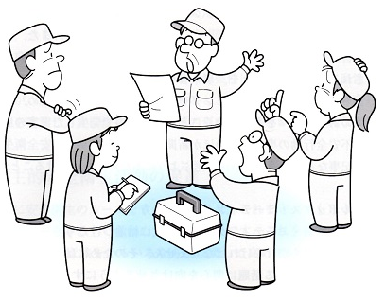
（２）自主的安全衛生活動の促進
テキストP36
ア ツールボックス・ミーティング（ＴＢＭ）
道具箱（ツールボックス）の付近に
みんなが集まり、職長その他の現場監
督者などを中心にして、仕事の段取り
や手順、災害防止に関しての身近な問
題を、全員で討議する。
安全作業方法についての決定がされ、
それを確認し、実行する。
朝、仕事にかかる前に、５～１０分
くらいの時間を割いて開くのが普通で
ある。

Slide 53
（ア）ツールボックス・ミーティングを開くまでの準備
・次の事項について準備しておく。
① 事業者や労働者に十分理解してもらう
（安全衛生意識の向上、災害防止対策の実施などで、能率・
品質の向上につながる）。
② 価値あるテーマを選び用意しておく
（災害の原因・対策、不安全行動の事例、新聞記事事例等）
テキストP36
（イ）ツールボックス・ミーティングの進め方
① 第一段階・・・導入
・参加者をリラックスさせ、提供する話題に関心を向けさせる。
② 第二段階・・・意見や考え方を引き出す
・全員に発言させるように努める。
③ 第三段階・・・まとめる
・話し合いを通じて結論を出す。結論が出
せなかった場合は、今後その問題をどの
ように扱うか決めておく。
テキストP37
ワンポイント
ＫＹが効果的

Slide 54
テキストP37
ツールボックス・ミーティングを運営する際の留意点
① あらかじめ結論についておおよその方向性を準備しておく。
各自の意見を引き出し手際よくこの方向へ導く。
② 誤った考え方が出ても、直ちにそれは誤りであると決めつける
と、次回から意見を述べなくなるので、他の者の意見を求め、
提案者にそれが妥当ではないことを納得してもらう。
③ リーダーは、討論の雰囲気に巻き込まれないように冷静に行動
する。
④ リーダーは、発言者に対し教えるような態度をとったり、職制
上の地位をふり回して発言をおさえるようなことは慎むこと。
⑤ 要領よく進行させて所定の時間がきたら切り上げること。
結論をまとめることができない場合は、次回に繰り越して継続
討議とするが、討議内容はまとめておくこと。

Slide 55
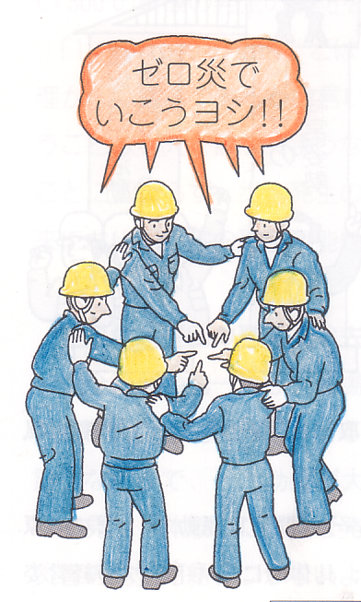
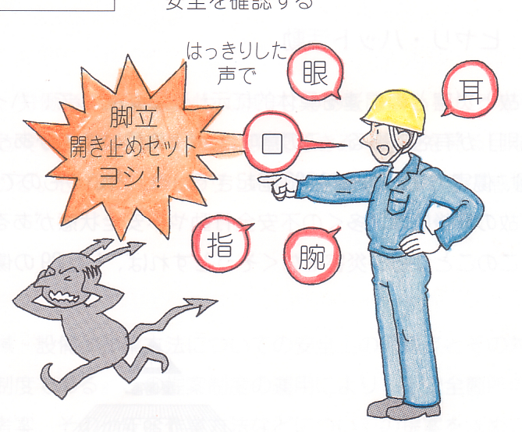

テキストP38
イ 危険予知活動（ＫＹ活動）や
全員が参加
ゼロ災
指差し呼称で
誤り率は
６分の１に減少
タッチ・アンド・コール
指差し呼称
チームワーク、連帯感を高める
確認すべき対象をしっかり見つめる
職場の中に潜む危険要因を発見・把握・解決していく手法の
一つで、ヒューマンエラー事故防止に有効な手段である。

Slide 56
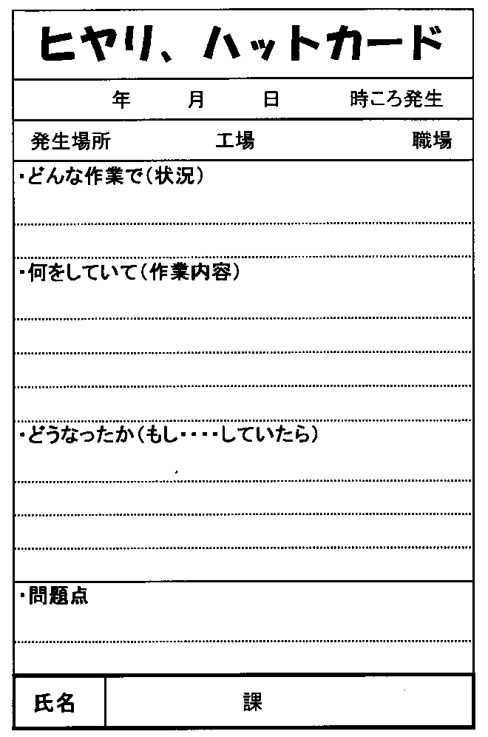
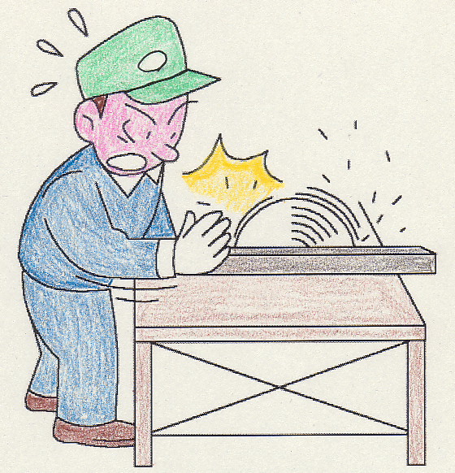
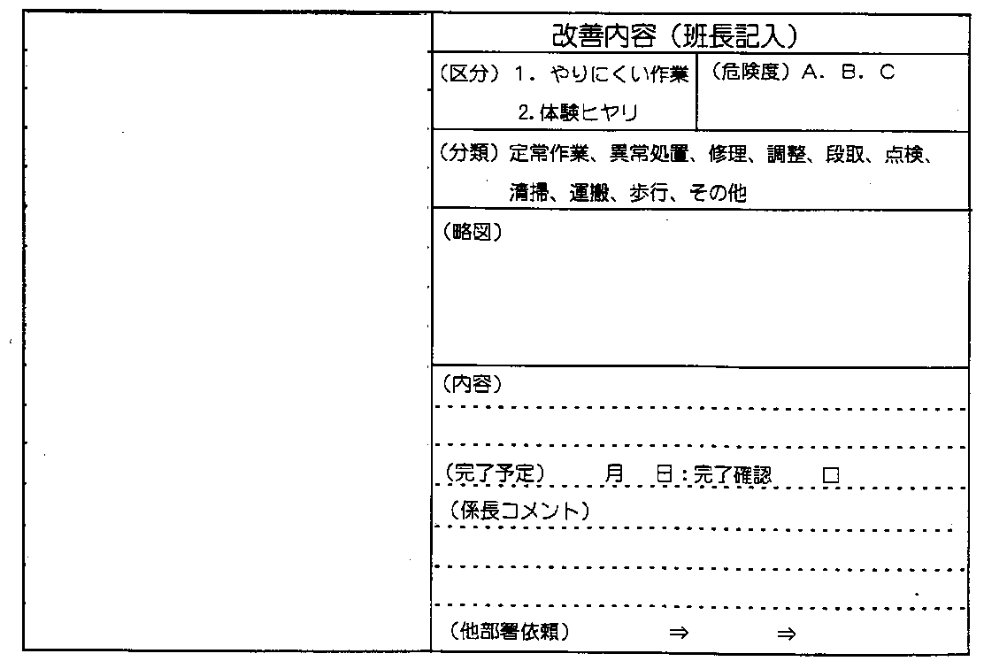
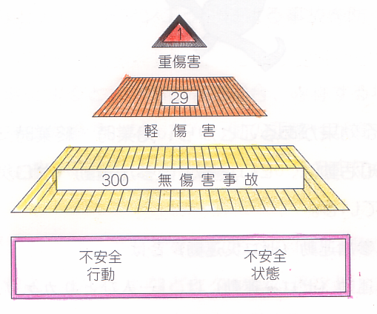
ヒヤリ・ハット活動
テキストP39
ヒャッ！
ヒャットした・
ハットした体験を
安全先取り活動に
生かす！
カードを貼り付ける
ハインリッヒの法則

Slide 57
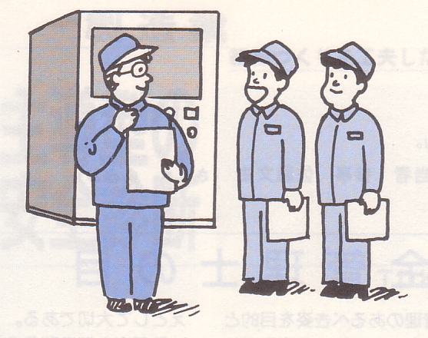
ウ 安全衛生パトロール
テキストP39
（ア）安全衛生パトロール実施計画
① 実施時期、実施者、範囲、方法
② 記録の作成と活用方法、保存の方法
③ パトロールの際のチェックリストと
重点事項
④ 結果の検討および対策の指導
⑤ 指導事項の是正の確認の方法
（イ）安全衛生パトロール時の心構え
① どんなことでも見落とさないという厳しい姿勢で行う
② 悪い点だけでなく、良いところは高く評価する
⇒指摘１点に対し、２～３点を褒める
③ アラ探し的な態度や方法は避ける
④ すぐにできることは、その場で改善させる
⑤ 対話を重視、潜在危険、背景などを正しく理解させる
⑥ 職場の安全水準を頭に入れて指導する
⑦ 不安全行動が生じる背後などの原因を把握する

Slide 58
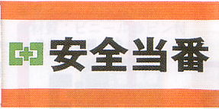
エ 安全衛生提案制度
テキストP40
・機械設備や作業内容についての安全衛生上の問題点や改善方法を労働者
が提案する。
・改善提案を実行することで、災害防止対策、労働者の安全衛生意識の高
揚を図ることが出来る
・採用提案は早く実施。不採用は理由を提案者に説明する。
オ 安全衛生当番制度
・あらかじめ危険・有害な状態や行動の見方
を指導しておく。
・全員が月１回はあたるようにし、腕章など
をつけ職場内を巡視させる。
・当番者には、安全衛生日誌をもたせ巡視し
た際に気が付いたことなどを記入させる。
日誌は事業者や安全衛生推進者も目を通し、
適切な指示、助言などを与える。
参考：安全当番腕章

Slide 59
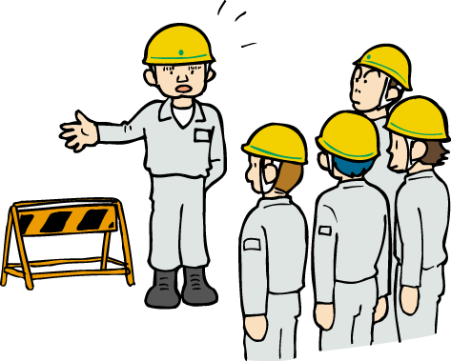
カ 安全衛生朝礼
テキストP40
・毎日、作業開始前に全員を
集め朝礼を行い、お互いの
朝の挨拶終了後に、事業者
または安全衛生推進者から
仕事上の注意事項や安全衛
生について５分程度話す。
また、話をする人は職長や
現場監督者などにも交代で
行わせる（話し方の勉強、安全衛生の勉強につながる）。
・軽い体操を取り入れることで運搬等に伴う災害防止にも役
立つ。

Slide 60
キ 安全衛生意識の高揚
テキストP41
① 安全衛生日を設ける
・毎月、一定の日をとくに「安全衛生日」として決める。
・事業者が先頭にたち、全労働者が一丸となって職場の安全衛生を
見直す（災害防止にきわめて有効である）
・安全衛生旗の掲揚、整理・整頓の実施、トップが参加して安全衛
生巡視の実施等で効果が高まる。
・年１回を安全衛生大会として実施し、安全衛生講和やＫＹＴ大会
安全衛生表彰などを行うのもよい。
② 安全衛生競争
・労働者の少ない事業場では、無災害期間の長さを基準にする競争
や整理整頓競争などを行うとよい。大規模事業場では無災害競争、
整理整頓競争、安全技能競技会などが行われている。
・競争心を安全衛生向上の目的に利用し、各人・各職場がお互いに
安全衛生成績をあげるために検討・実施することで安全衛生意識
が高まることをねらいとしている。

Slide 61
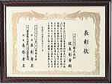
③ 安全衛生表彰
・安全衛生について、創意工夫をした
り、地道な安全衛生活動を行ったり、
優れた安全衛生提案をしたりして、
安全衛生に大きな功績をあげた個人
または職場を、事業者が表彰するも
ので、従業員の安全衛生意識の高揚
に効果がある。他の従業員または職
場に対してもよい刺激を与えること
となる。
・表彰は、全国安全週間や全国労働衛
生週間、会社の創立記念日、安全衛
生大会などの機会を利用して行う。
テキストP41

Slide 62

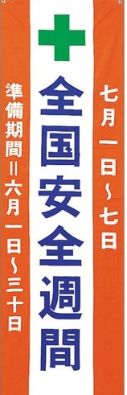
④ ポスター、標語等を活用する
・ポスター・標語などを掲示し
安全衛生の重要性を理解させ
る方法で、最も簡単で効果も
期待できる。
・「安全第一」などの定番の標
語だけでなく、全国安全週間、
全国労働衛生週間、年末年始
無災害運動などの行事に合わ
せたポスターやスローガンの
掲示、カッター作業、台車作
業など毎月テーマを変えた壁
新聞の掲示など、内容の工夫
によってさらなる効果が期待
できる。
テキストP41

Slide 63

⑤ 労働者の家族に対する働きかけ
・ 家庭での日常生活で、悩み事や疲労
などが災害の間接的な要因となって
いる場合がある。家族の理解・応援
を得て、生き生きと仕事してもらう
ことは安全衛生上も重要なことであ
る。
事業所長の名前で家族向けに社内報
を送る、家族向けに職場見学会の開
催、安全衛生大会への招待などで家
族に理解を深めて頂く方法もある。
テキストP42

Slide 64
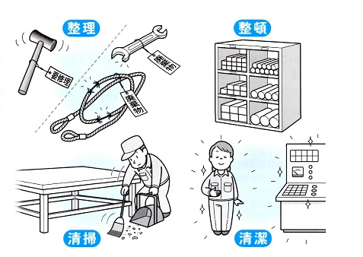
（３）４Ｓ活動
テキストP42

Slide 65
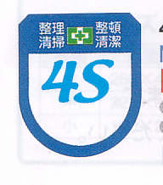

ア ４Ｓ活動とは
テキストP42
① 整理
必要なものと不必要なものとに分類
② 整頓
必要なものがいつでも取り出せる状態
③ 清掃
掃き清める、整理・整頓の仕上げ、
点検
④ 清潔
作業場の汚れ除去、衛生、衣服の清潔
⑤ 躾（しつけ）
４Ｓ状況の継続、習慣化、意識付け
（決めたこと。決められたことを守る）
４Ｓ
５Ｓ

Slide 66
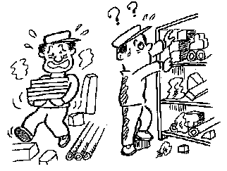
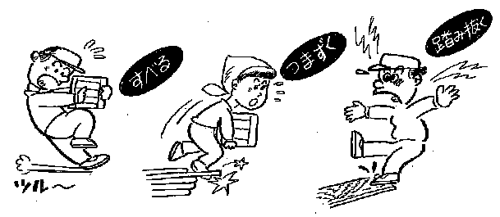
整理・整頓ができていないと
床に油が
こぼれた
り・水溜
りで滑る
材料の切
れはし、
スクラッ
プにつま
ずく
木片の釘
で足を踏
み抜く
職場が狭
く行動が
しにくく
危険
物を探す
のに時間
がかかる

Slide 67
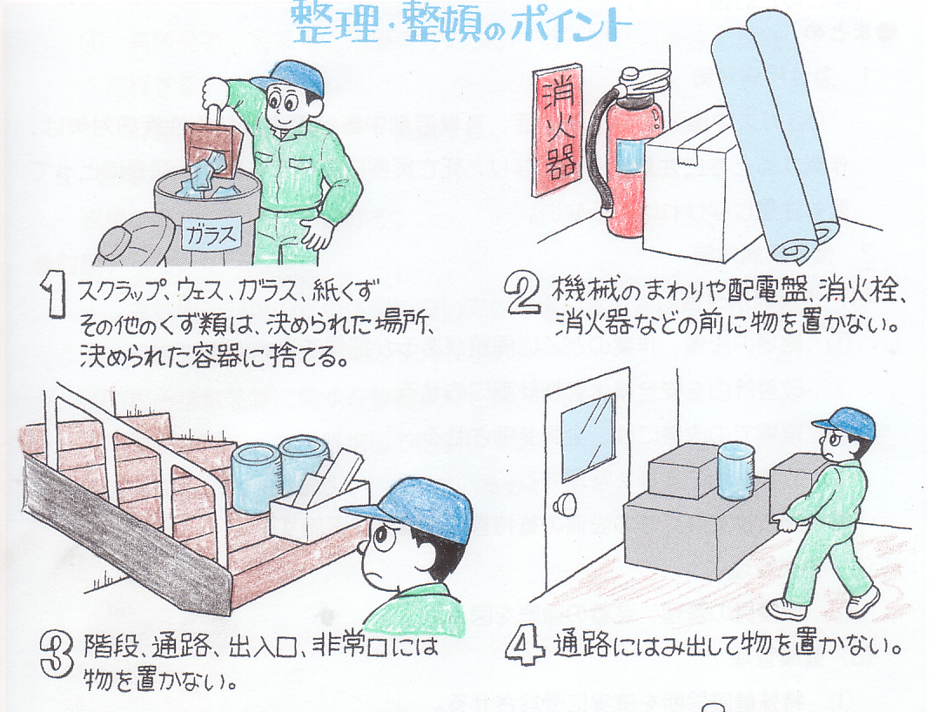
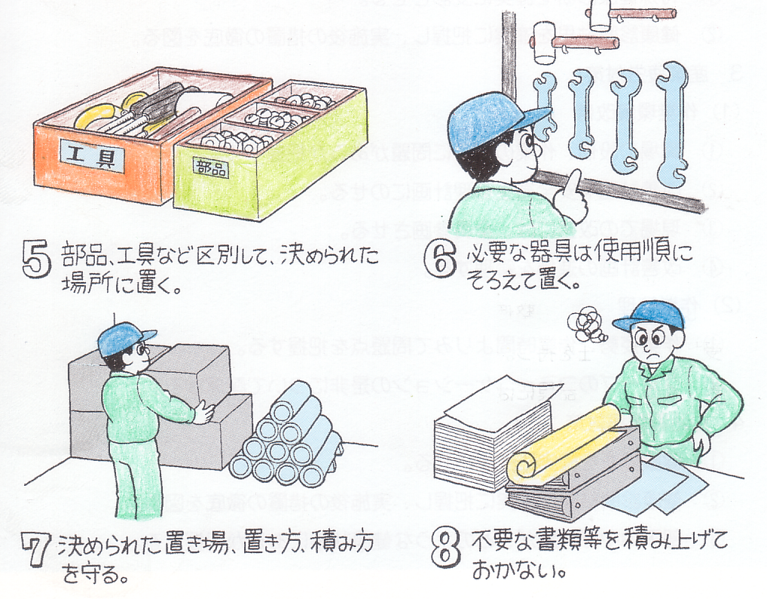
整理整頓のポイント
４Ｓ・５Ｓが正しく
行われている事業場は
ゼロ災職場が多い！

Slide 68
イ ４Ｓ活動の効果的なすすめ方
テキストP43
４Ｓを効果的に推進するには、次のことが必要である。
① 経営トップの熱意と姿勢が重要である。
② 企業の全員での活動とする。
③ 職場での各人の分担する役割を決める。
④ 基準どおりに４Ｓが確保されているか、巡視と評価
活動を繰り返す。
⑤ 間断のない日々の取り組みとする。
なお、４Ｓの維持や働きやすさ、災害防止に有効な手法
に「見える化」がある。
※「４Ｓ点検チェック項目の例」はＰ４４を参照。

Slide 69


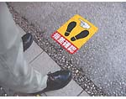


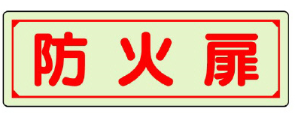

「見える化」について
テキストP43
「見える化」とは：だれが見てもすぐ分かるようにする工夫である。
ドアの向こうに人がいます。
ゆっくり開けましょう。
防火扉の前に物を置かない
で下さい
消防隊進入口をふさがな
いで下さい

Slide 70
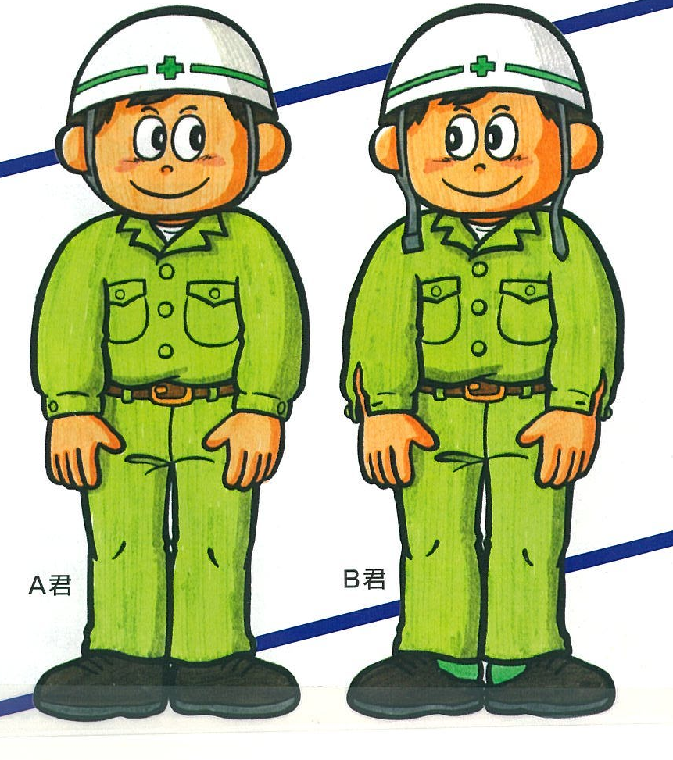
（４）安全な服装および保護具
テキストP45
ア 安全な服装
※職場における服装
・仕事の内容に応じて作業がやりやすく、災害から身を守ることの
できることが第一条件である。
・着用者の年齢、性別などに応じた好み・スタイルなども加味する
ことが重要である。
・吸湿性や通気性を求められる場合もある。
良い例
悪い例
（ア）作業服
※選定・着用にあたっての留意事項
①からだに合った軽快なものである
こと。作業内容により上着の端・
ズボンのすそはしぼる。
②破れ、ほころびはつくろっておく。
③常に清潔に保つこと。
④吸湿性、通気性の良いものにする。
はだか作業は絶対に避ける。
（職場規律・被災の防止）

Slide 71

テキストP45
（イ）作業帽（頭部の保護、毛髪の巻き込まれ防止）
①機械の周囲で作業する場合は作業帽をかぶる。
②女性・長髪者の場合は、毛髪を完全に覆う。
③着用方法についてよく指導する。
（ウ）はき物（足の保護、安定歩行）
①げた、サンダルなど×（不安定・つまづき・ねんざ）
②素足×（落下物等で負傷、高熱物体接触で火傷）
※作業内容・箇所に応じて安全靴・作業靴等を着用させる
テキストP46
作業現場では
奨励できない
はき物

Slide 72
（エ）手袋（手の保護・汚れ防止）
手袋着用によって、巻き込まれるおそれのある
作業では「手袋の使用を禁止」し、その旨を掲示
して作業者に知らせる。
※安全衛生規則第１１１条（手袋の使用禁止）
ボール盤、面取り盤等の回転する刃物に作業中の労働者
の手が巻き込まれるおそれのあるときは、当該労働者に
手袋を使用させてはならない。
テキストP46
（オ）前かけ（作業服等の汚れ防止）
機械に巻き込まれたときを考えて、ベルトに
両端をはさみ込む程度にしておく。
テキストP46

Slide 73
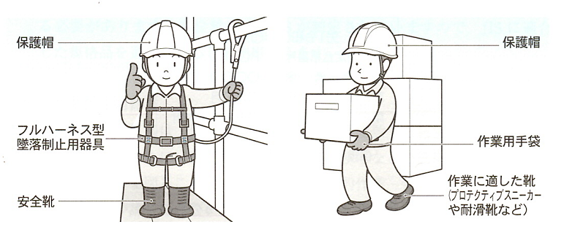
イ 安全保護具
テキストP46
災害を防止するためには、機械設備の改善や作業方法の変更などで、
危険有害要因を排除することが基本で、保護具はやむをえないときに補
助的または臨時的に使うが原則である。
※保護具を選ぶ際には
①作業中常時使用させるもの
（保護帽・安全靴など）
②作業中必要なときに使用させる
もの（保護めがね・墜落制止用
器具など）
③緊急の際に臨時的、応急的に使
用させるもの（救命具など）
※保護具を有効に利用するには
①作業に適した保護具を選定する
②各自の体格、体形、骨格にフィットする保護具を使用する
③必要な数を備えておく
④正しい使い方を教える
⑤保守管理をよく行う
⑥保護具を必要とする作業では、必ず保護具を使用させる

Slide 74

（ア）保護帽（頭部の保護）
物の落下、飛来、落石などのおそれのある作業や荷積み、
荷おろし作業、はい付け・はいくずしの作業のように墜落、
転落、転倒などのおそれのある作業では、保護帽（ヘルメッ
ト）を着用させること。また、あごひもの締め付けを確実に
行うなど、正しい着用方法を作業者に指導すること。
保護帽には
①飛来、落下物に対するもの
②墜落、転倒などに対するもの
③電気用のように特定の危険に
対するものなどがある。
型式検定合格品を使用すること。
※ フォークリフトの作業については、「保護帽、安全靴等の保護具
を着用させること」とされている。昭和50年4月10日付け基発
218号「荷役、運搬機械の安全対策について」に記載されている。
テキストP47

Slide 75
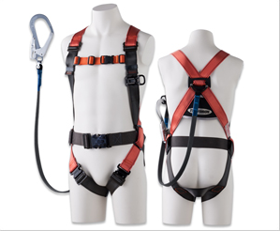
（イ）安全靴（足の保護）
重量物の落下や、くぎの踏み抜きによる災害は全産業にわたって数多く
発生している。安全靴の使用によりこれらの災害がかなり防止できる。
性能として、耐油性・耐薬品性などを加味したものもある。ＪＩＳ（日
本工業規格）に適合した規格品を選ぶのが安心である。
テキストP48
（ウ）墜落制止用器具（高所作業による墜落・転落防止）
高所作業などの墜落・転落の危険のあ
る場所では墜落制止用器具を使用する。
ハーネス型は、墜落阻止時に加わる大
きな衝撃を腿ベルト・肩ベルト等に分散
させるので、局部的な身体のダメージを
軽減できる効果がある。
墜落制止用器具は厚生労働大臣の定め
た規格要件が決められている。
※ フルハーネス型墜落制止用器具を使用する時は、
「安全衛生特別教育」を受講すること。
テキストP49

Slide 76
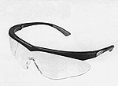
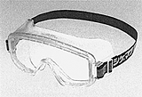
（エ）保護めがね（目の保護）
※用途別の種類
・防じん用：粉じんや薬液の飛来による目の災害を防ぐ。
・しゃ光用：有害な光線（紫外線等）をさえぎって目の
災害を防ぐ。
・レーザー用：散乱光を防ぐ目的で使用される。
※形状別の種類
・スペクタクル形
・フロント形
（ヘルメットなどに取り付けて
使う。単独では不可。）
・ゴグル形
使用中に、傷つきやすいので、常に点検し、不良品は
交換するなど管理を徹底することが大事である。
テキストP49

Slide 77
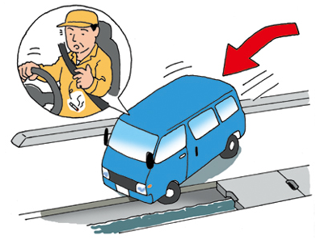
（５）交通労働災害の防止
テキストP50
・労働災害による全死亡者のうち、交通労働災害による死亡者は約５
分の１を占めている（第三次産業では、約４分の１）。
・陸上貨物運送事業、建設業、商業、製造業、交通運輸業等幅広い業
種で発生している。
①．交通労働災害防止対策として
・厚生労働省から公表されている「交通労
働災害防止のためのガイドライン」に基
づき対策を実施することが必要である。
②．管理者・運転業務従事者に対する教育
・厚生労働省から公表されている「交通労
働災害防止担当管理者教育実施要領」「
自動車運転の業務に従事する労働者に対
する安全衛生教育実施要領」に基づき教
育を行うことが必要である。
作業者４名を乗せ、運転してい
たところ、左手に持っていたタ
バコを床に落としたため、拾おうと前屈みになった際、運転操
作を誤り排水路に転落。

Slide 78
車の運転と一般作業の大きな違い
１．車の運転は一人作業である。
２．周囲の状況が刻々と変化する。
３．対策を相手に求めることはできない。
毎日の交通ＫＹＴで自分の運転にひそむ問題点に気づき、交通事故を防ぐ
※交通ＫＹＴの効果
①交通危険に対する感受性が鋭くなる。
②要所要所での集中力が高まる。
③実践への意欲（やる気）が向上する。
交通事故を起こさない、もらわない「防衛運転」「危険予知能力」の向上にもつながる。
※運転とは
認知（目で確認）＋ 予知（感性） …かもしれない○ …だろう×
判断（頭：脳みそで判断）
操作（腕・足で操作） である。

Slide 79
４ 労働災害の
原因調査と再発防止対策

Slide 80
４．労働災害の原因調査と再発防止対策
テキストP51
（１）災害の発生のしくみ
不安全状態と不安全行動
事故の型
物
現象
（災害）
不安全
状態
起因物
加害物
接触
安全衛生管理上の欠陥
不安全
行動
人
※物：機械設備・工具・可燃物・爆発物
ガス・蒸気・電気・光線等
災害発生 基本モデル図

Slide 81
不安全な状態と不安全な行動
が認められた労働災害の割合
（２）不安全な状態と不安全な行動
テキストP53
不安全な状態のみが認められたもの
５．６％
不安全な
行動のみ
が認めら
れたもの
３．６％
不安全な状態及び
不安全な行動が認
められたもの
８５．６％
不安全な状態
及び不安全な
行動が認めら
れないもの
５．２％

Slide 82
災害：労働者が負傷（死亡含む）することをいう
事故：機械設備の破損、製品不良などをいう

Slide 83
ア 不安全な状態
テキストP54
（ア）物自体の欠陥
①設計、材料、加工等が悪く、安全にできていない。
②老朽化、故障の未修理および点検不良、など
（イ）防護措置等の欠陥
①防護措置（安全装置の設置等）がとられていない
か、または、不十分である。
②遮蔽・接地（アース）等ができていない。
（ウ）物の置き方、作業場所の欠陥
①通路が確保されていない。
②機械、装置等の配置がよくない。
③物の置き方・積み方等がよくない。

Slide 84
（エ）保護具、服装等の欠陥
①はき物、服装等を指定していない。
②保護具を指定していない。
③手袋の使用を禁止していない。
（オ）作業環境の欠陥
有害ガス、粉じん、騒音、採光、照明、換気等作業
環境が好ましくない。
（カ）部外的、自然的な不安全状態
①部外の物自体、防護装置、物の置き方・作業場所
および作業環境の欠陥。
②交通の危険
③自然の危険
（キ）作業方法の欠陥
使用する機械・装置や工具・用具および作業手順の
誤り、など
テキストP54

Slide 85
イ 不安全な行動
テキストP55
（ア）防護・安全装置を無効にする
①安全装置をはずす、無効にする。
②安全装置の調整を誤る。
（イ）安全措置の不履行
①不意の危険に対する措置が履行されていない。
②機械・装置を不意に動かす、または放す。
③合図・確認なしに車を動かす。
（ウ）不安全な放置
①機械・装置等を運転したまま離れる。
②機械・装置を不安全な状態にして放置する。
③工具・用具・材料くず等を不安全な場所に置く。
（エ）危険な状態を作る
①荷等を積み過ぎる。
②組み合わせると危険な化学物質等を混ぜる。

Slide 86
（オ）機械・装置等の指定外の使用
①カバーを外したまま機械・装置等を用いる。
②機械・装置等の選択を誤る。または指定外の方法で
使う。
（カ）運転中の機械・装置等の掃除、注油、修理、点検等
運転中の機械・装置や通電中の電気装置等の掃除、注
油、修理、点検、調整等を行う。
（キ）保護具、服装の欠陥
①保護具を使わない、または選択、使用方法を誤る。
②不安全な服装をする。
（ク）その他の危険場所への接近
①動いている機械・装置等に接近するか、または触
れる。
②つり荷に触れ、下に入るか、または近づく。
③危険有害な場所に入る。
テキストP55

Slide 87
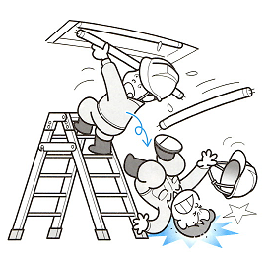
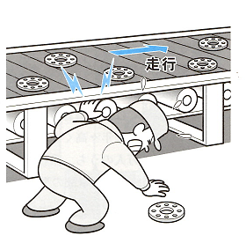
（ケ）その他の不安全な行為
①道具の代わりに手などを用いる。
②荷の中抜き、下抜きをする。
③確認しないで次の動作をする。
④飛び下りたり、飛び乗る。
（コ）運転の失敗（乗物）
スピードを出し過ぎる。
（サ）誤った動作
荷などの持ち過ぎ、物の押し方、引き方の誤りなど。
テキストP56

Slide 88
※安全衛生管理上の欠陥の調査例
① 管理責任者が決められていない。また、その責任と権限が明確に
なっていない。
② 作業の指示、作業中の点検、監督指導等が適切に行われていない。
③ 作業手順書や各種マニュアルが整備されていない。機械設備や作
業方法の変更等に合わせて見直しがされていない。また、それら
の中で安全が考慮されていない。
④ 機械設備の点検方法や時期、異常時の処置方法が定められていな
い。
⑤ 安全衛生教育の実施計画が定められていない。
⑥ 安全衛生教育が実施されていない。作業手順についても変更時も
含めて周知徹底されていない。異常時の対処方法等の教育訓練が
なされていない。
⑦ 適正配置がなされていない。日々の健康状況が確認されていない。
テキストP56

Slide 89
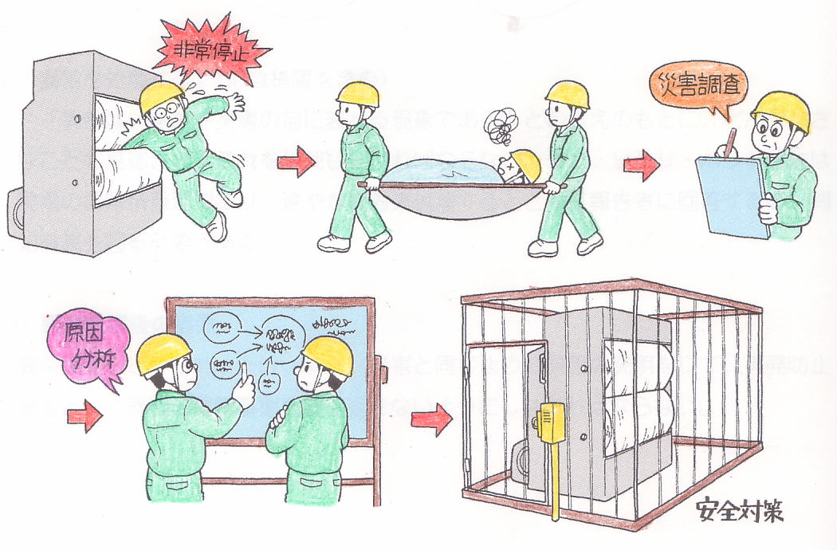
（３）災害調査
テキストP57
災害発生時の措置と再発防止対策手順
災害発生
救 護
救急隊を呼ぶような災害発生時は必ず、労働基準監督署に速やかに連絡をする。
厚木労働基準監督署 ０４６－４０１－１９６０（安全衛生関係）
０４６－４０１－１６４１（監督・労働条件関係）

Slide 90
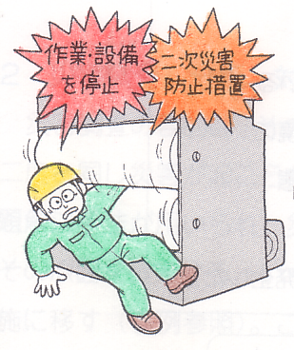
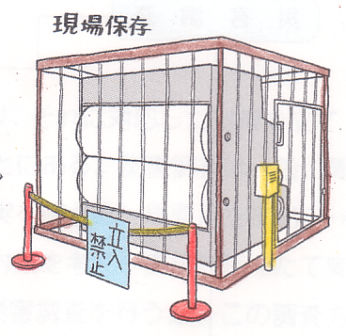
テキストP57
第一に
行なう事
・災害調査は二度と同様の災害を発生させないために行う
（再発防止対策）
・災害調査は、関係者の責任を追及することではない
・事実だけを集める（⇒現場・証拠品の保存、写真撮影）
・目撃者情報を集める
・可能な限り被災者の話を聞く（ただし被災者が被告人
とならない様に・・・）

Slide 91
テキストP57
災害調査の手順
被災状況の確認
事実の確認
問題点の洗い出し
災害要因（物・人・管理）のまとめ
同種事案への
水平展開
再発防止対策の検討と実施
再発防止対策の関係者への周知

Slide 92
※災害調査を行う上での留意点
①被災者の特性（年齢、職種、当該作業の経験年数、安全衛生関係
の各種資格及び教育の受講歴）の他、持病および最近の疲労・睡
眠、健康状況、悩み・ストレス状況、過去の災害歴なども把握す
るように務める。
②当日の作業が定常作業か非定常作業か。
③非定常作業：初めての作業の有無。過去の作業歴。当該作業の手
順・ルールの定めの有無。作業指示の有無。
④定常作業：機械設備のトラブル等で点検・調整の作業が発生した
か。作業の変更が管理管理者に報告があったか。制度化されてい
たか。適切な作業指示があったか。
⑤合図などの相互の連絡は取れていたか（共同作業）。
⑥異常音、振動等の変調や予兆の有無。導入機械の取扱に習熟して
いたか。教育訓練はどの程度されていたか。
⑦・⑧管理者は必要な指示を出したか。被災者に伝わっていたか。
誤解はなかったか。管理監督者は適宜作業を監視していたか。
テキストP58

Slide 93
（４）再発防止対策
テキストP59
・災害原因の分析
災害を起こす引き金
・不安全状態
・不安全行動
見逃さない
・災害原因の分類
① 事故の型
② 起因物
③ 不安全状態
④ 不安全行動
直接原因の背後にある根本原因
人間的要因
本質的安全化
有害物の代替指向等は
ユーザー・メーカーともに
実施する
機械・設備的要因
作業的要因
管理的要因

Slide 94
直接原因の背後にある根本原因
人間的要因
・作業者の心理的要因（無意識行動、危険感覚の欠如、憶測判断、錯覚、
忘却、考えごとなど）
・作業者の生理的要因（疲労、睡眠不足、身体機能低下、疾病、飲酒など）
・職場の要因（職場の人間関係、チームワーク、コミュニケーション、監督者
のリーダーシップなど）
機械・設備的要因
・設計上の欠陥 ・危険防護（原材料など含む）の不良 ・本質安全化の不足
・人間工学的配慮の不足 ・標準化の不足 ・点検整備の不足など
作業的要因
・作業情報（打合せ、連絡、指示などの内容）の不適切 ・作業方法の不適切
・作業姿勢、作業動作の欠陥 ・作業空間の不良 ・作業環境の不良など
管理的要因
・管理組織の欠陥 ・規程、マニュアル類の不備、不徹底
・安全管理計画の不良 ・教育、訓練の不足 ・部下に対する監督、指導の不足
・適正配置に不十分 ・健康管理の不良など

Slide 95
※再発防止対策の方法（本質的安全化となる対策方法）
「物」：
リスクアセスメントとリスク低減措置に基づいて実施。
「人」：
適正配置（資格）への気配りがまず必要。次に繰り返しの教育訓練
が基本である。新人者・配置転換者・派遣労働者についてはＯＪＴ
も含めて教育訓練の徹底が必要。また、日々の健康状況もチェック。
「管理」（例）：
①トップダウン・ボトムアップが励行し易い組織にする。
②責任と権限を明確にした安全衛生管理体制に見直す。
③安全衛生管理の担当者は専任とする。または複数の者を置く。
④職場ごとに安全衛生会議等を設置し、定期に開催する。
⑤職長等の教育の機会を増やし、内容を充実させる。
⑥各種規程、作業手順を見直したうえで整備し、教育訓練等を通じ
周知徹底を図る。
⑦ＴＢＭで具体的に指示・説明することを制度化する。
テキストP59

Slide 96

以上で
第１章の講習は終了です。
長時間お疲れさまでした。
安全衛生推進者として、これからの
ご活躍をお祈りいたします。

